Slide 1
Календарний план
Курс Лекцій з дисципліни
«Фінансування наукових досліджень, грантова діяльність»
Для аспірантів КНУБА
Проф. Петраковська О.С.

Slide 2
Структура Work plan
Work plan розробляється для забезпечення чіткої організації та ефективної реалізації проєкту.
Наявність плану дозволяє координувати процеси, контролювати прогрес, своєчасно реагувати на ризики та забезпечувати досягнення поставлених цілей у визначені строки.
Також Work plan використовується при проведенні
Внутрішнього та зовнішнього моніторингу.

Slide 3
Work plan визначає логіку реалізації :
послідовність виконання завдань
терміни виконання завдань
розподіл відповідальності
очікувані результати

Slide 4
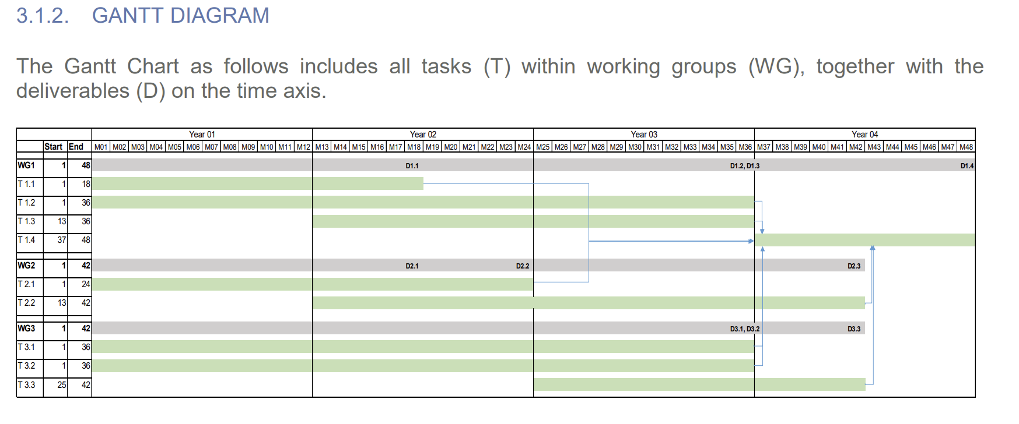
Приклад 1

Slide 5
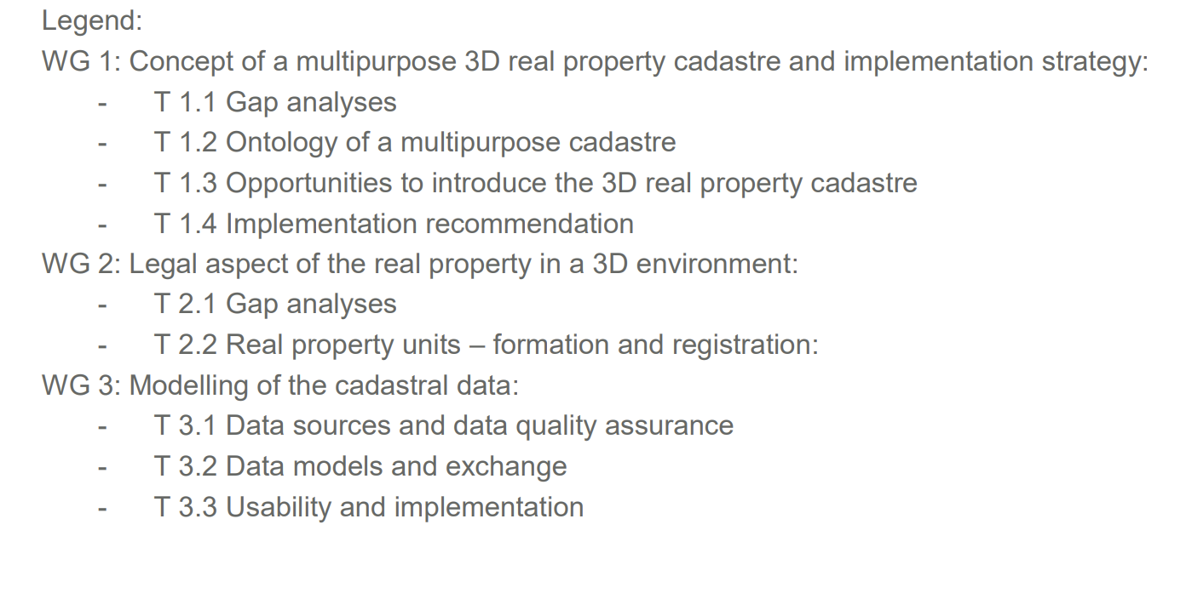
Приклад 1

Slide 6
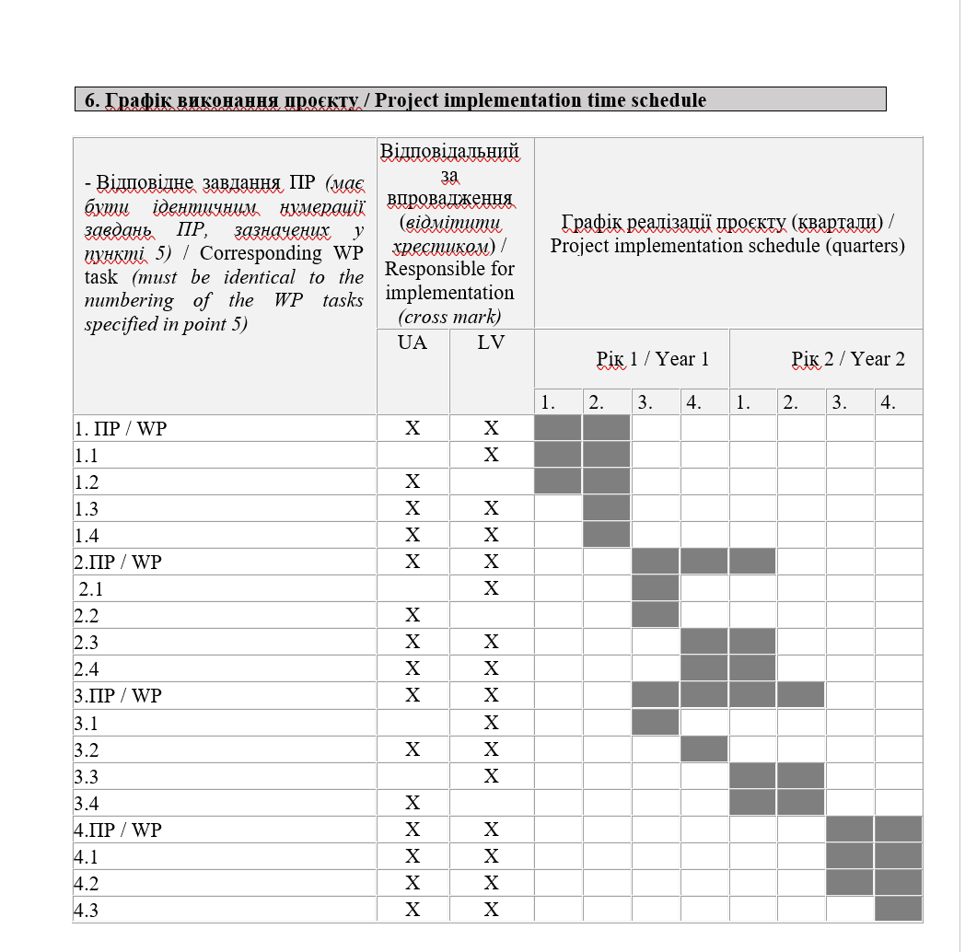
Приклад 2
ПР № / WP No.: 1
Назва ПР / WP title: Дослідження та систематизація сучасних міграційних процесів / Investigation and systematization of current migration processes
Цілі ПР / WP objectives: Виявлення особливостей міграційних процесів в Литві та Україні / Identification of features of migration processes in Latvia and Ukraine
Заплановані завдання ПР та їх розподіл серед партнерів проєкту / WP planned tasks and their distribution among the Project Partners:
1.1 Проаналізувати міграційні процеси в Латвії (Відповідальний: литовський партнер). / To analyse the current migration processes in Latvia (Responsible: Latvian partner).
1.2 Проаналізувати міграційні процеси в Україні (Відповідальний: український партнер). / To analyse the current migration processes in Ukraine (Responsible: Ukrainian partner).
1.3 Виявлення особливостей міграційних процесів в Литві та Україні, узагальнення подібностей та їх відмінностей, виявоення передумов особливостей міграційних процесів (Відповідальний: литовський та український партнери). / Identification of features of migration processes in Latvia and Ukraine and generalization of similarities and their differences (Responsible: Latvian and Ukrainian partner).
1.4 Узагальнити та структурувати різні типи міграції (Відповідальний: литовський та український партнери). / To summarize and structure the different types of migration (Responsible: Latvian and Ukrainian partner).

Slide 7
Питання для самоконтролю
Для чого складається робочій план.
Яка інформація відображається в робочому плану.

